Slide 1


دعم التعلمات الأساس
– اللغة العربية –
المستوى
الثاني
المسار 1
لبنة حرف
الحصة 4
نسخة تجريبية خاصة بمؤسسات الريادة غير نهائية
- نسخة قيد التطوير -

Slide 2


خاص بالأستاذ(ة)
توجيهات لاستعمال العرض
شرائح خاصة بالأستاذ(ة)
إرشادات للشروحات والتعليمات التي يجب على الأستاذ(ة) قولها
أمثلة على التوجيهات للأستاذ(ة)
يطلب من التلاميذ قراءة الكلمات

Slide 3


في نهاية حصة اليوم، سيكون 80% من المتعلمين على الأقل قادرين على:
توظيف معجم بسيط مرتبط بالمدرسة؛
مراجعة الحروف: س – ش – ص – ض.

Slide 4








أيقونات توجيهية
هذا النشاط مرتبط بتوظيف الألواح.
المناولة والألعاب
العمل الجماعي
العمل الثنائي
عمل فردي على الكراسة
أصغي إلى أستاذي وألاحظ ما يفعله.
أُحَضِّرُ لوازمي المدرسية قبل بداية الدرس.
العمل في مجموعات صغرى

Slide 5




العدة اللازمة للحصة
لوحة المقاطع والحروف
بطاقات الحروف
اللوحة
الكراسة

Slide 6

هيكلة الحصة
 |  | افتتاح الحصة: تعلم سلوك اليوم: الاستماع وأخذ الكلمة
 |  | نشاط اعتيادي: طقس تسجيل الحضور أنشودة الحروف
 |  | تحدث وإغناء المعجم: قراءة الصورة: في المدرسة
 |  | أنشطة القراءة والكتابة: مراجعة الحروف: س – ش – ص - ض أنشطة الكراسة
 |  | لعبة: - لعبة البطاقات المقلوبة
 |  | اختتام الحصة: - تذكير بالواجبات المنزلية
3 دقائق
07 دقائق
15 دقيقة
35 دقيقة
10 دقائق

Slide 7
1
افتتاح الحصة
الاستماع وأخذ الكلمة

Slide 8

مرحبا بكم، سننطلق في حصة اللغة العربية.
سلوك اليوم: الاستماع وأخذ الكلمة

Slide 9




لكي أحسن من سلوكي داخل القسم يجب:
أَسْتَمِعُ جَيِّدًا لِتَعْليماتِ أُسْتاذي؛
أَسْتَمِعُ جَيِّدًا لِأَجْوِبَةِ زُمَلائي؛
آخُذُ ٱلْإِذْنَ قَبْلَ الْكَلامِ وَقَبْلَ الْخُروجِ إِلى الْمِرْحاضِ؛
آخُذُ ٱلْإِذْنَ مِنْ أُسْتاذي بِرَفْعِ أُصْبُعي؛
آخُذُ ٱلْإِذْنَ مِنْ زَميلي لِأَسْتَعْمِلَ وَسيلَتَهُ: قَلَم، طَباشير...

Slide 10
في حصة اليوم ستواصلون التدرب على قراءة وكتابة الحروف والمقاطع

Slide 11
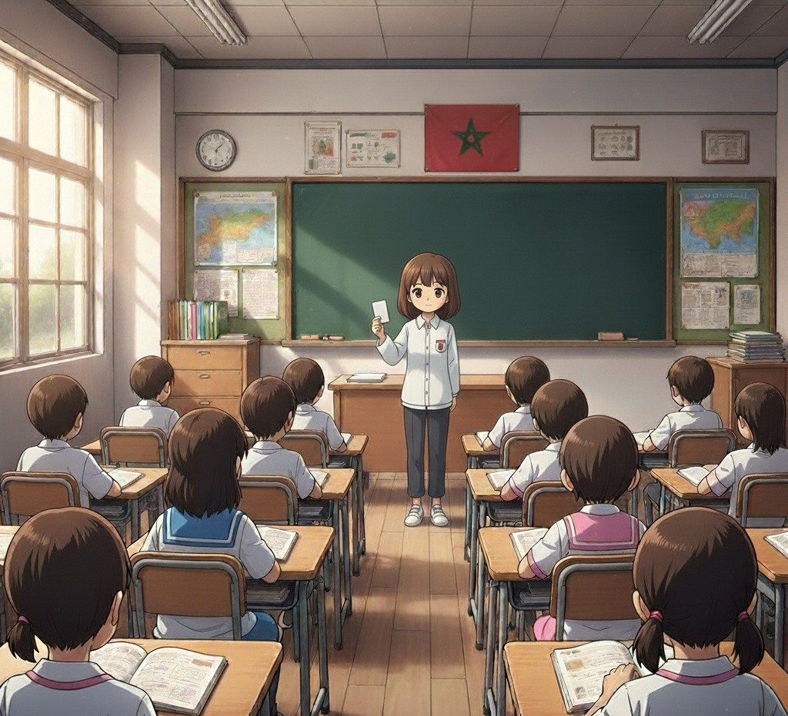
2
طقس تسجيل الحضور
نشاط اعتيادي
أنشودة الحروف

Slide 12


خذوا ألواحكم . كل واحد يكتب اسم زميله في المقعد.
يتنقل الأستاذ بين الصفوف لتقديم المساعدة خاصة للمتعثرين.

Slide 13

ارفعوا الألواح.

Slide 14


، الآن تبادل أنت وزميلك اللوحة وليصحح كل منكم اسمه على لوحة زميله.
يتنقل الأستاذ بين الصفوف لتقديم المساعدة خاصة للمتعثرين.

Slide 15

لننشد جميعا أنشودة الحروف.
تتم الاستعانة بلوحة الحروف أثناء إنشاد النشيد.

Slide 16
3
قراءة الصورة: في المدرسة
تحدث وإغناء المعجم

Slide 17
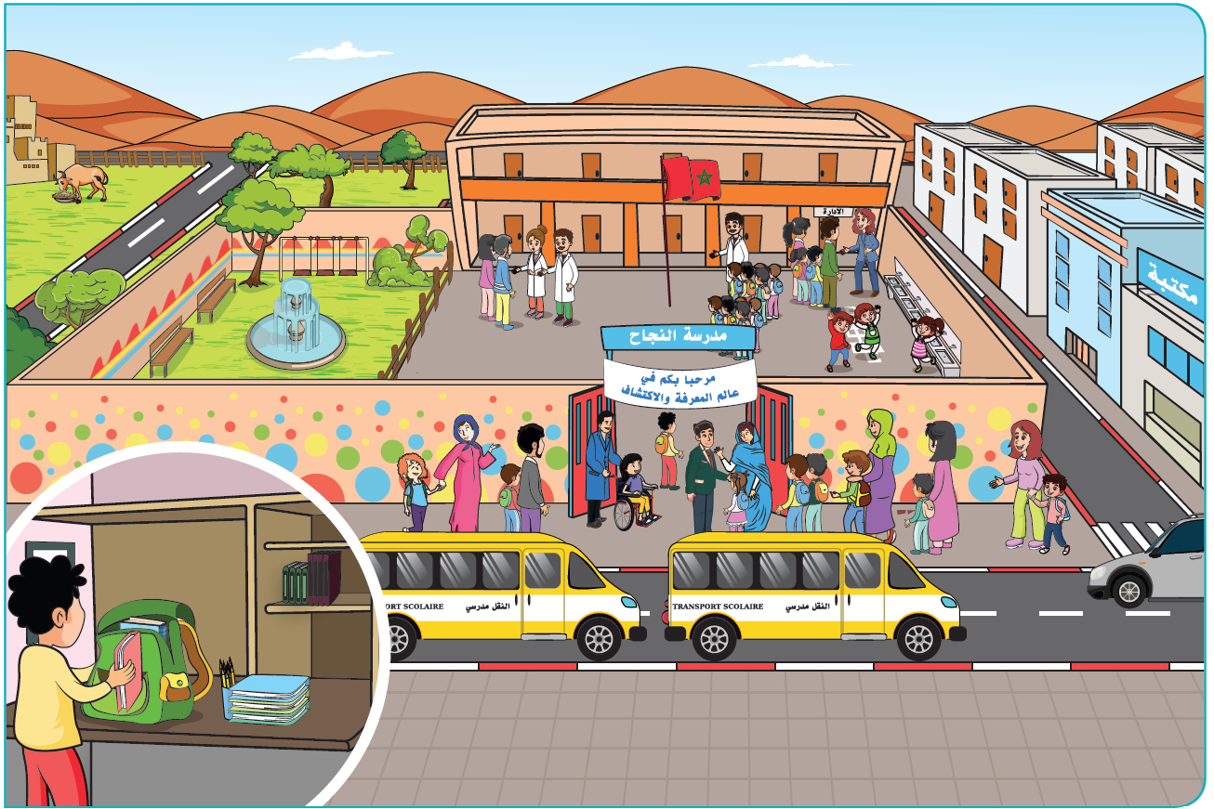
قراءة الصورة
"في المدرسة"

Slide 18
كل واحد منكم سيعلق على الصورة بكلمة واحدة.
يعبر كل تلميذ على الصورة بكلمة، ويتم اختيار ثلاث كلمات ينقلها الأستاذ على السبورة .

Slide 19
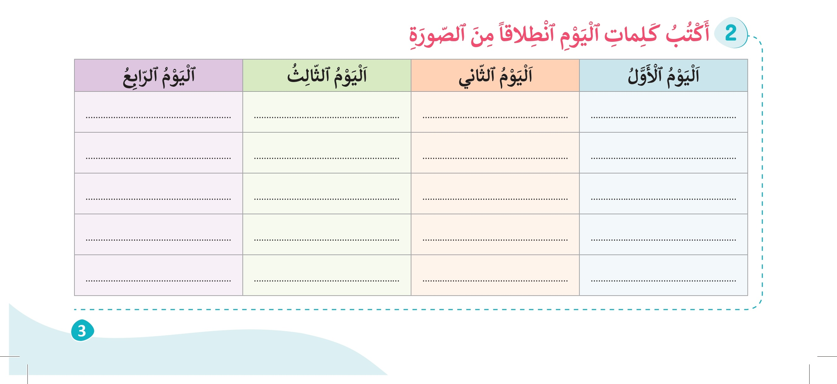
الآن افتحوا كراساتكم على الصفحة رقم 3، وانقلوا الكلمات الثلاث في عمود اليوم الرابع من النشاط 2
يتنقل الأستاذ بين الصفوف، ويحرص على توجيه المتعلمين لإنجاز المطلوب..

Slide 20
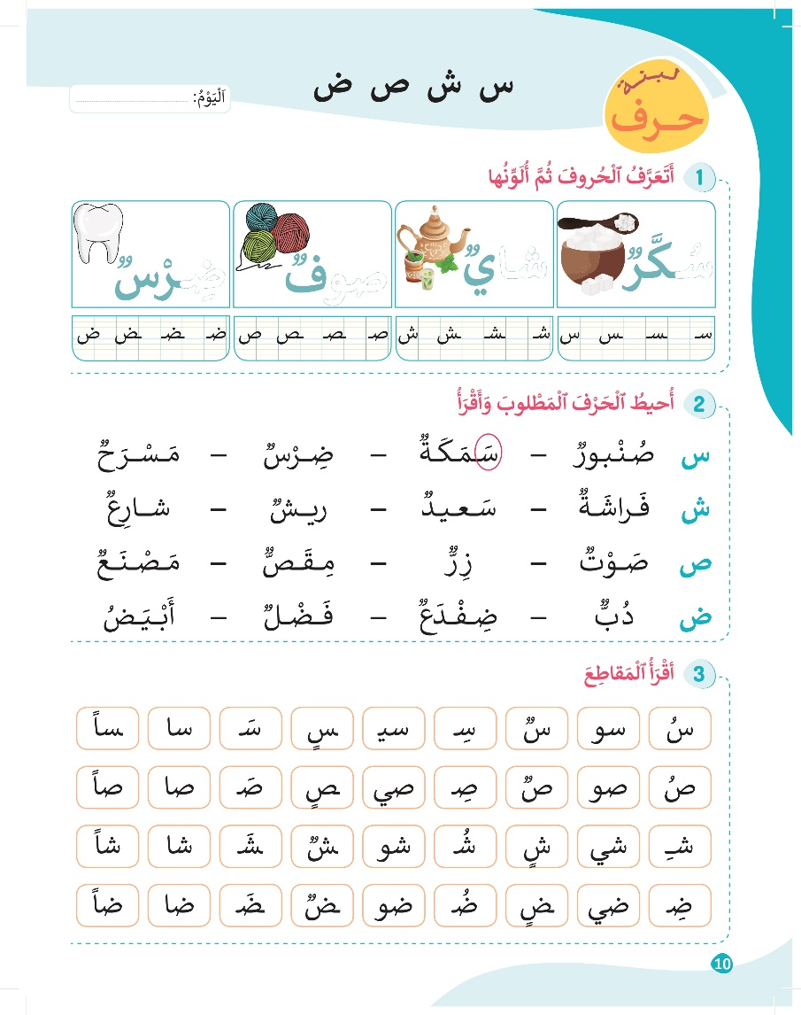
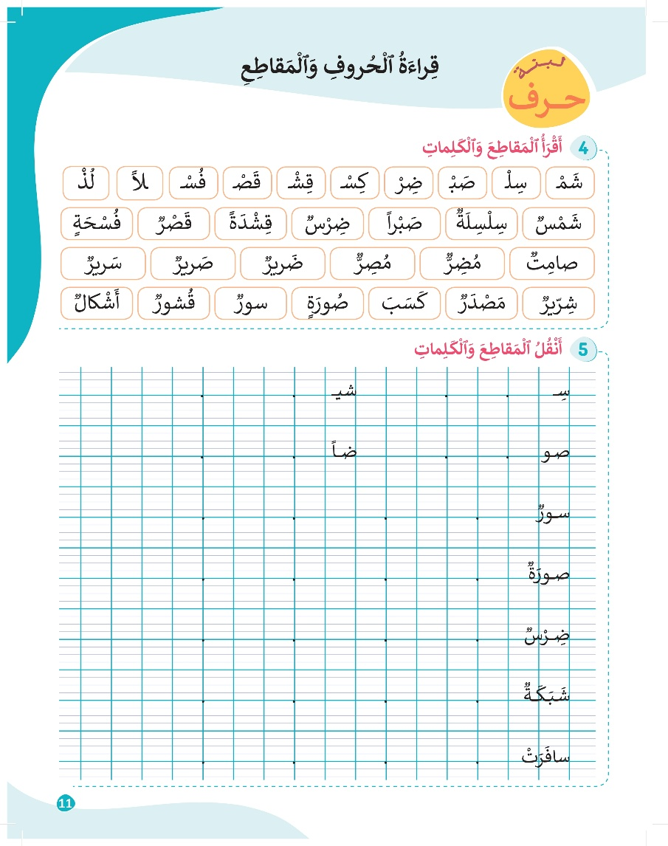
4
أنشطة القراءة والكتابة

Slide 21
انتبهوا جيدا، سأنطق بثلاث كلمات وعليكم تحديد الحرف/الصوت الذي يتكرر: سكر – باسم – حارس؟

Slide 22

أحسنتم إنه حرف السين [س] كما في كلمة سكر.
رددوا حرف السين – س
س
سُكَّرࣱ

Slide 23
الآن خذوا الألواح – اكتبوا حرف السين.

Slide 24

أحسنتم، حرف السين، رددوا: "السين" س

Slide 25
من يقرأ حرف السين مع الحركات،
سَ
ـــــــَــــــ
س
سُ
سِ
ــــــُـــــ
ــــــِــــــ

Slide 26
الآن، سأنطق بأربع كلمات وعليكم تحديد الحرف/الصوت الذي يتكرر: شاي – بشير – شجرة – شُبّاك؟

Slide 27
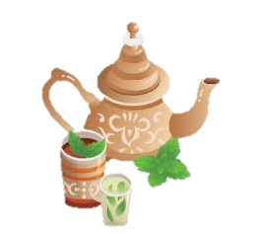
أحسنتم إنه حرف الشين [ش] كما في كلمة شاي.
رددوا حرف الشين – ش
ش
شايࣱ

Slide 28
الآن خذوا الألواح – اكتبوا حرف الشين.

Slide 29

أحسنتم، حرف الشين، رددوا: "الشين".

Slide 30
من يقرأ حرف الشين مع الحركات القصيرة
شَ
ـــــــَــــــ
ش
شُ
شِ
ــــــُـــــ
ــــــِــــــ

Slide 31
الآن، سأنطق بأربع كلمات أخرى وعليكم تحديد الحرف/الصوت الذي يتكرر: صوف – صلاة – قناص – مصطفى؟

Slide 32

أحسنتم إنه حرف الصاد [ص] كما في كلمة صوف.
رددوا – حرف الصاد - ص
ص
صوفࣱ

Slide 33
الآن خذوا الألواح – اكتبوا حرف الصاد.

Slide 34

أحسنتم، حرف الصاد، رددوا: "الصاد".

Slide 35
من يقرأ الصاد مع الحركات القصيرة؟
صَ
ـــــــَــــــ
ص
صُ
صِ
ــــــُـــــ
ــــــِــــــ

Slide 36
الآن، سأنطق بثلاث كلمات وعليكم تحديد الحرف/الصوت الذي يتكرر: ضِرْسٌ – مضرب - قضاء؟

Slide 37
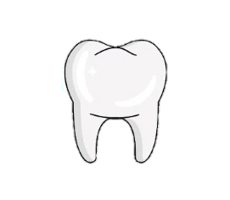
أحسنتم إنه حرف الضاد [ض] كما في كلمة ضرس.
رددوا – حرف الضاد – ض
ض
ضِرْسࣱ

Slide 38
الآن خذوا الألواح – اكتبوا حرف الضاد.

Slide 39

أحسنتم، حرف الضاد، رددوا: "الضاد".
.

Slide 40
من يقرأ الضاد مع الحركات القصيرة؟
ضَ
ـــــــَــــــ
ض
ضُ
ضِ
ــــــُـــــ
ــــــِــــــ

Slide 41
نراجع الحروف التي درسناها. سأعين من بينكم من سيقرأ هذه الحروف.
ز
ر
د
ل
ذ
ض
ق
ب
كـ
ت
س
ش
ف

Slide 42
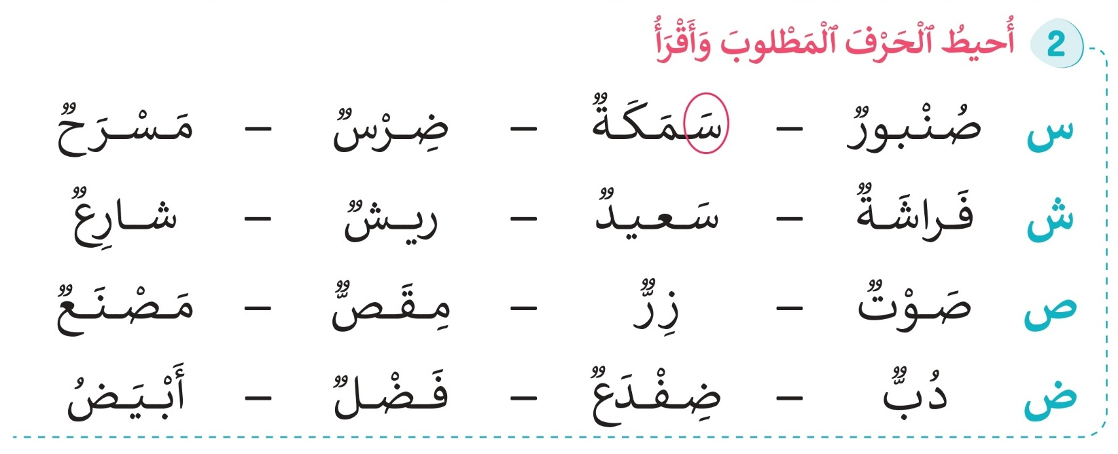
الآن، خذوا كراساتكم على الصفحة رقم 10، وأنجزوا النشاط رقم 2
يشرح الأستاذ التعليمة، ويوضح المطلوب.

Slide 43
لنصحح النشاط، لاحظوا جيدا موقع الحرف في الكلمات
يتم التصحيح بشكل تدريجي وكل حرف على حدة

Slide 44
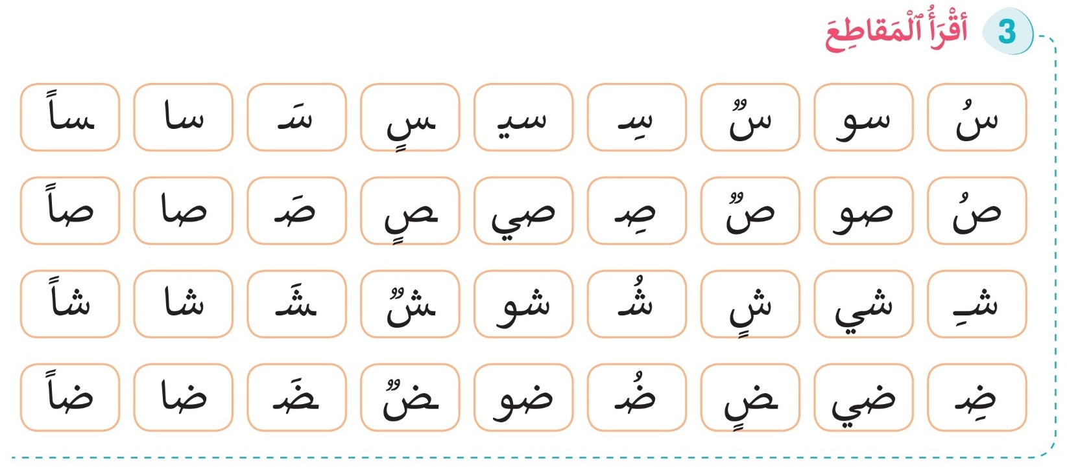
الآن، خذوا النشاط رقم 3، وانتبهوا جيدا لقراءتي
يقرأ الأستاذ بصوت واضح ويوجه التلاميذ إلى متابعة على كراساتهم.

Slide 45
الآن دوركم، من يقرأ المقاطع؟
ينتدب الأستاذ تلميذين إلى ثلاثة تلاميذ لقراءة المقاطع

Slide 46
الآن، قوموا بقراءة المقاطع بشكل ثنائي،
يوجه الأستاذ التلاميذ إلى القراءة في ثنائيات ويتنقل بين الصفوف لتقديم الدعم.

Slide 47
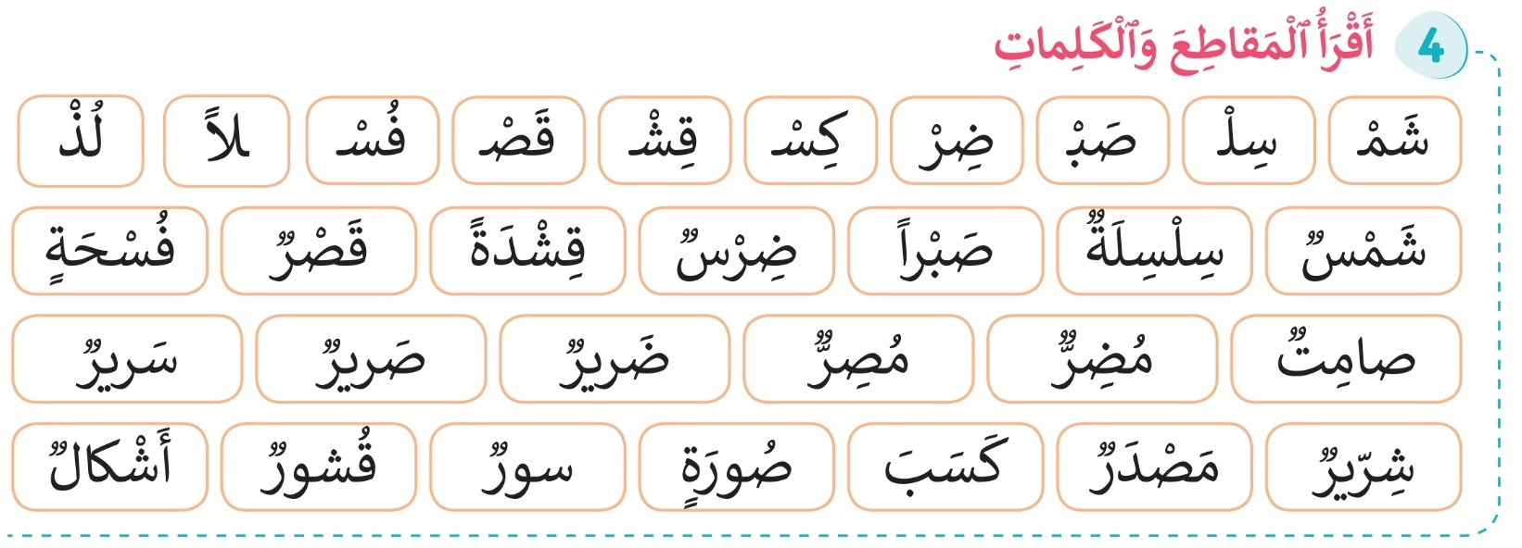
الآن، خذوا النشاط رقم 4 في الصفحة 11، وانتبهوا جيدا لقراءتي
يقرأ الأستاذ بصوت واضح ويوجه التلاميذ إلى متابعة على كراساتهم.

Slide 48
الآن دوركم، من يقرأ المقاطع؟
ينتدب الأستاذ تلميذين إلى ثلاثة تلاميذ لقراءة المقاطع

Slide 49
الآن، قوموا بقراءة المقاطع بشكل ثنائي،
يوجه الأستاذ التلاميذ إلى القراءة في ثنائيات ويتنقل بين الصفوف لتقديم الدعم.

Slide 50


النشاط الأول الخاص بالتلوين في الصفحة 10، والنشاط رقم 5 في الصفحة 11 تنجز في المنزل.
يتم توجيه التلاميذ لإنجاز النشاطين مع إعادة قراءة المقاطع والكلمات في النشاطين 3 و4.

Slide 51
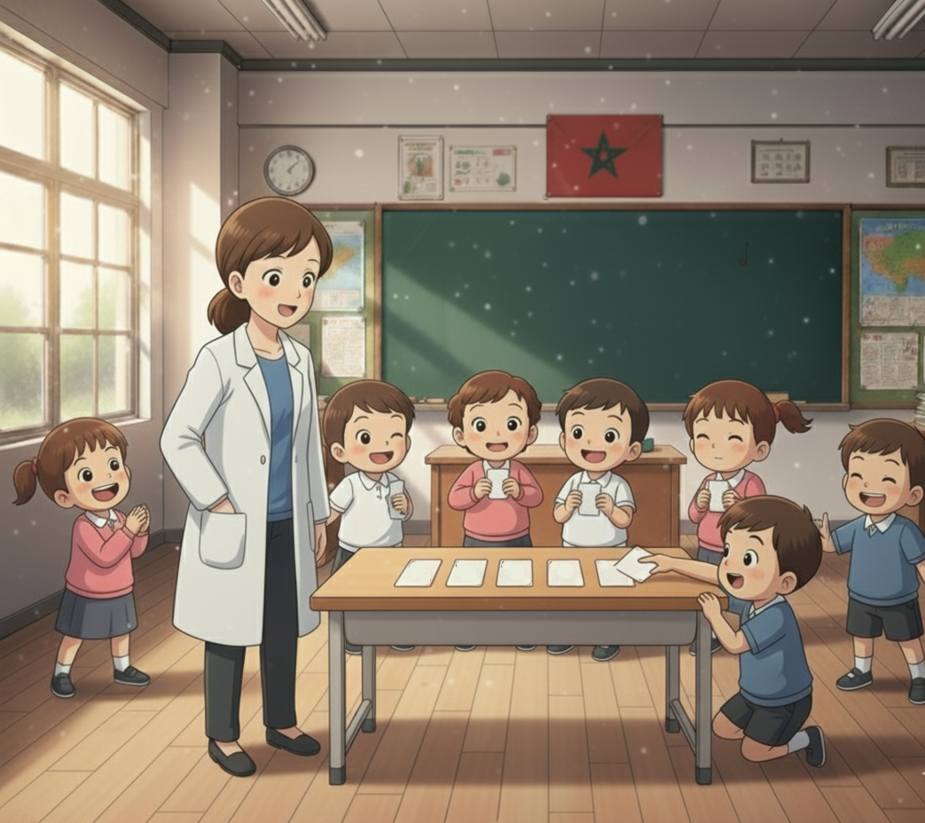
لعبة البطاقات المقلوبة
5
ألعاب

Slide 52
سنلعب الآن لعبة البطاقات المقلوبة.
يتم إعداد ست بطاقات حروف: كـ – ز – س – ص – ش – ض

Slide 53


انتبهوا جيدا، سأقوم بقلب البطاقات، وعليكم إيجاد بطاقة الحرف المطلوب في كل مرة.
يتم التباري في ثنائيات، بحيث كل متنافس يسرد حرفا أو حرفين أو ثلاثة أحرف على اللاعب إيجادها.

Slide 54


يتقدم اللاعب لاختيار البطاقات، في كل مرة يقلب البطاقة ويسمي الحرف، إن أصاب ينتقل إلى بطاقة أخرى، وإن أخطأ يعيد البطاقة ويعاود المحاولة (كل لاعب لديه الحق في 3 محاولات خاطئة فقط). يتم تغيير الحرف المطلوب في حالة الفوز.

Slide 55
تذكير بالواجبات المنزلية
6
اختتام الحصة

Slide 56
لنتذكر الواجبات المنزلية في الصفحة 3:
النشاط 2 في الصفحة 3: أعبر عن لوحة المدرسة بكلمتين وأكتبهما على كراستي في خانة اليوم الثالث.

Slide 57
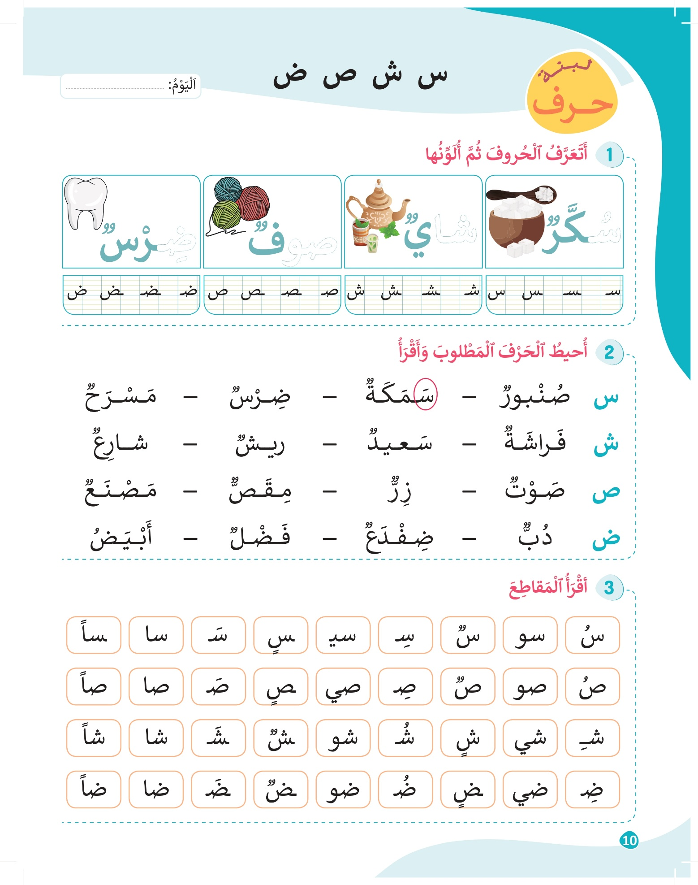
لنتذكر الواجبات المنزلية في الصفحة 10:
النشاط 1 الصفحة 10: أتعرف وألون حروف اليوم
النشاط 3 الصفحة 10: أقرأ المقاطع

Slide 58

لنتذكر الواجبات المنزلية في الصفحة 11:
النشاط 4 الصفحة 11: أقرأ المقاطع والكلمات
النشاط 5 الصفحة 11: أنقل الحروف والمقاطع

Slide 59

إلى الحصة القادمة

